Slide 1

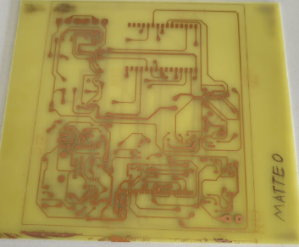
Projet chauffe eau solaire
Maquette carte UG
Projet par :
DUPONT Matteo
RIALLAND Mathieu
GUILLET Raphael
CHAILLOT QUENTIN

Slide 2
Sommaire
  Introduction
  Le diagramme d’exigence
  Diagramme bloc
  Diagramme bloc interne
  Conception et modifications du PCB
  Routage norme IPC
  Routage, exigence fabrication
  Étapes fabrication PCB
  Règles de sécurité
  Test et mesures de la carte
  Réalisation
  Modification routage car erreur
  Planification Gantt
  Méthode utilisé (cycle en V)
  Conclusion et GitHub

Slide 3
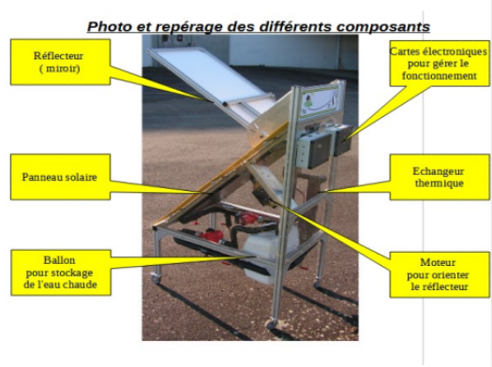
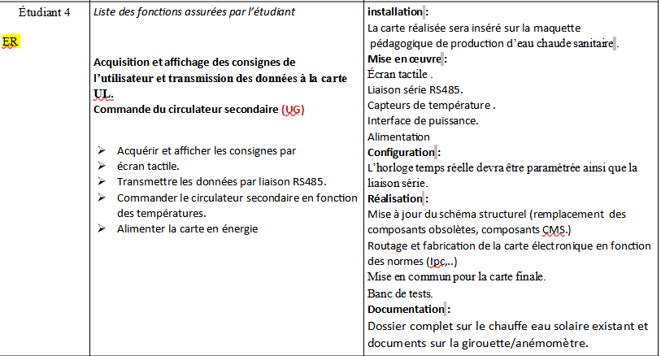
Introduction
  Présentation du projet de chauffe-eau solaire
  Rôle de la carte UG
  Objectifs du projet
  Problématiques et
  solutions apportées

Slide 4
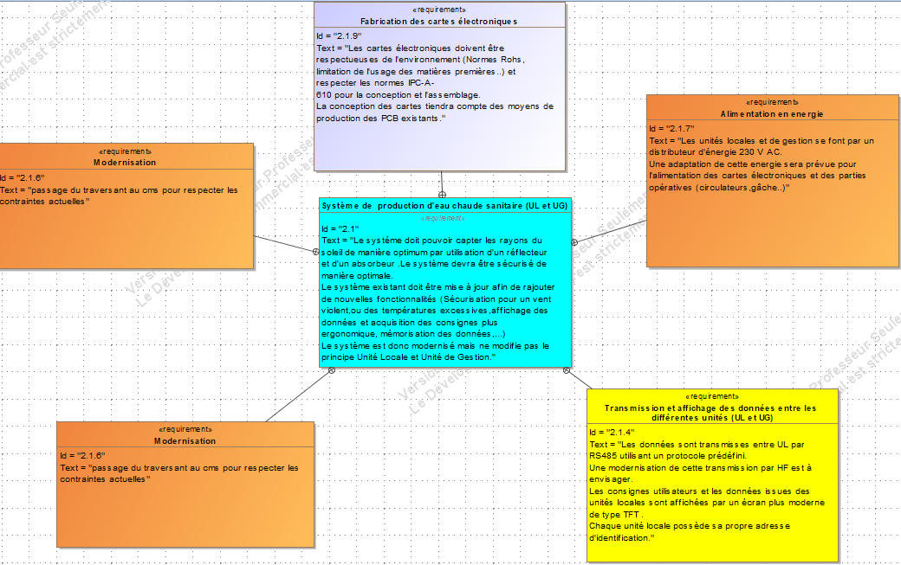
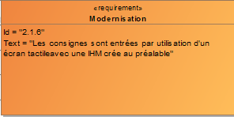
Diagramme exigence

Slide 5
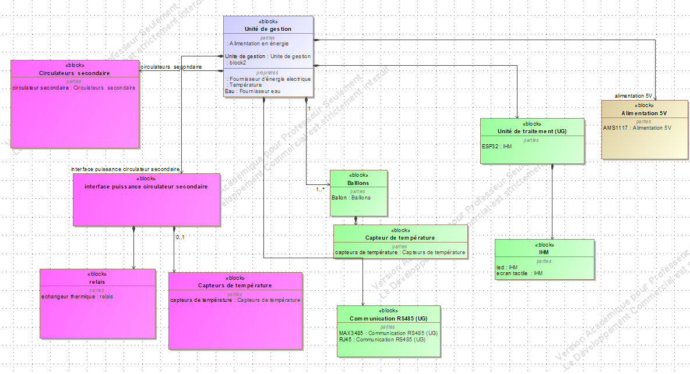
Diagramme de bloc

Slide 6
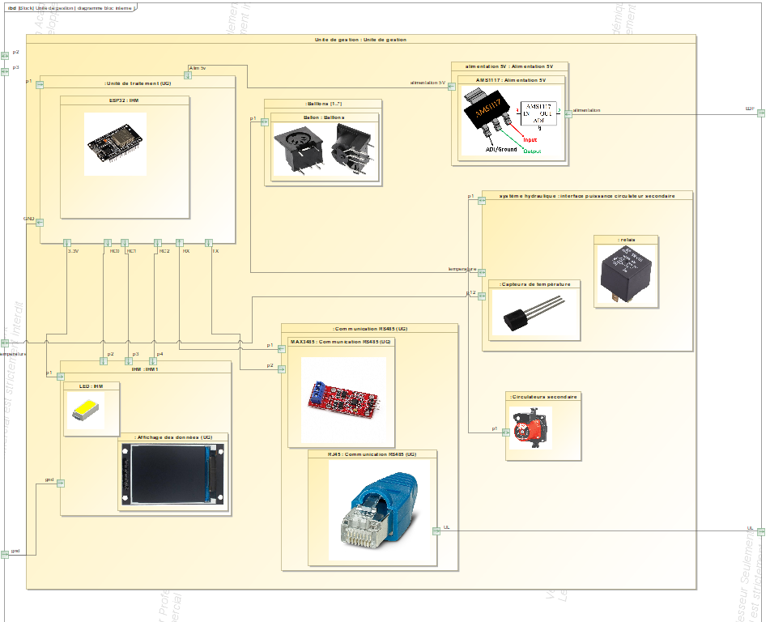
Diagramme de bloc interne

Slide 7
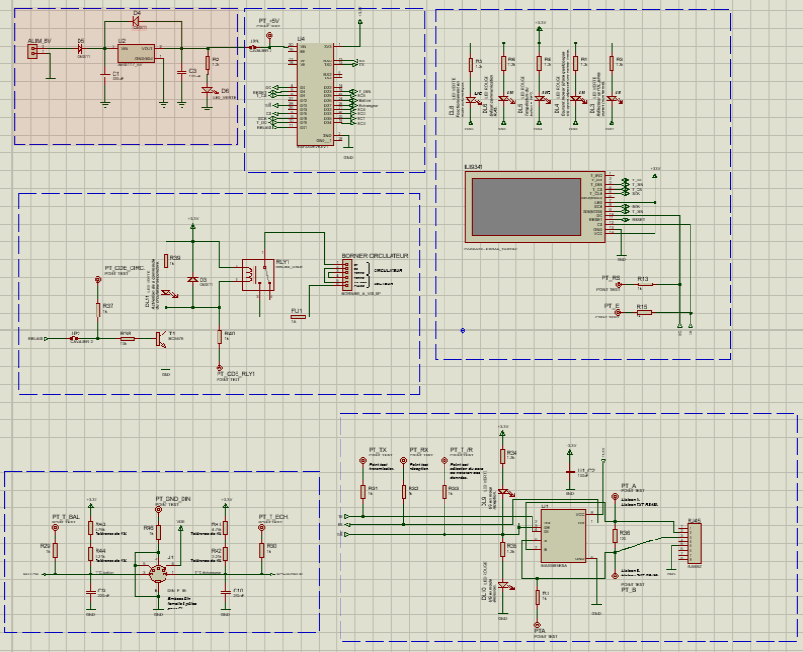
Conception et modifications du PCB
  Schéma structurel de la carte UG
  Justification des choix de conception
L’énergie calorifique

Slide 8
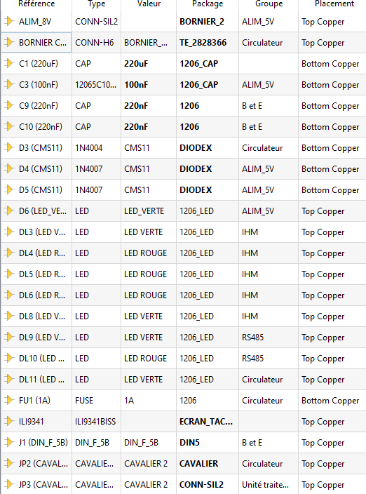
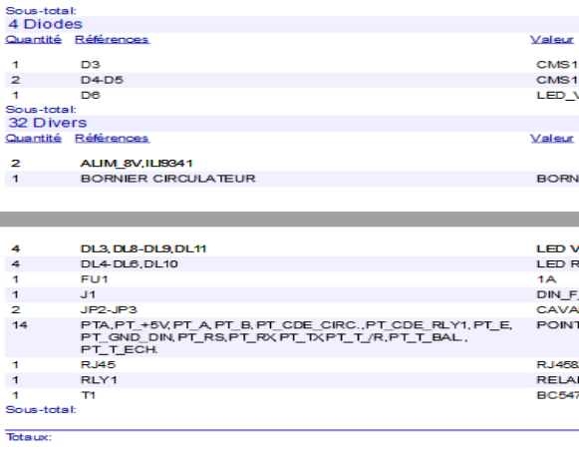
Conception et modifications du PCB
  Schéma structurel de la carte UG
  Justification des choix de conception

Slide 9
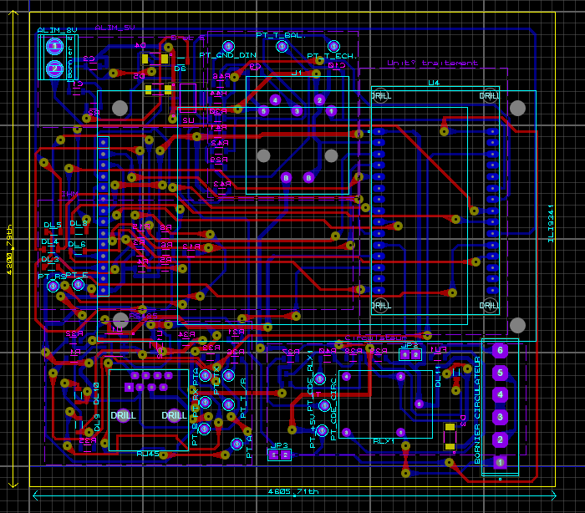
Processus de routage
  Placement des composants
  Stratégies d’optimisation et réduction
40th power
25th signal

Slide 10
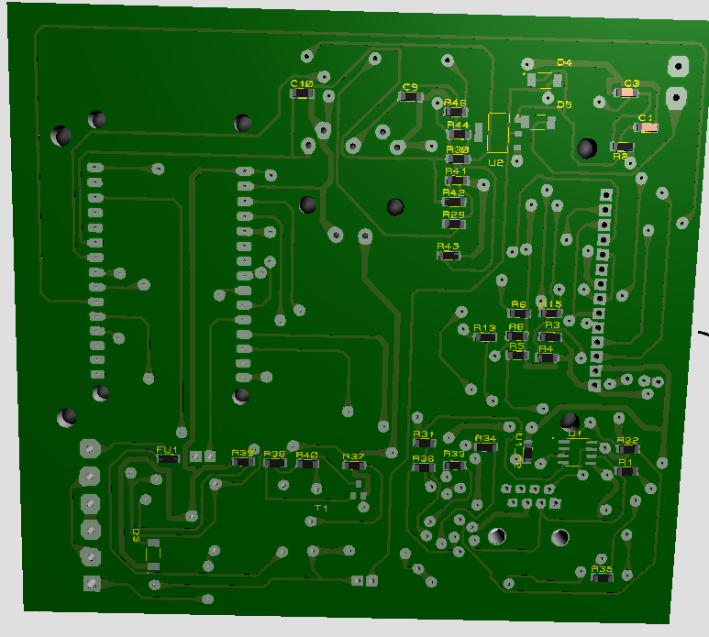
Exigence de fabrication
  Normes IPC et exigences de fabrication

Slide 11
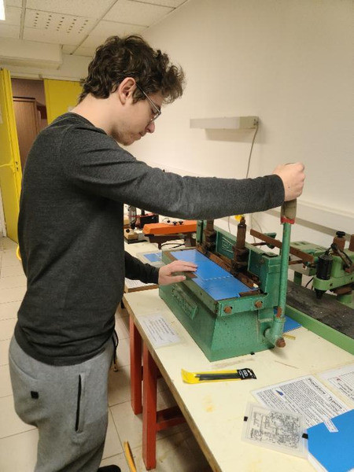
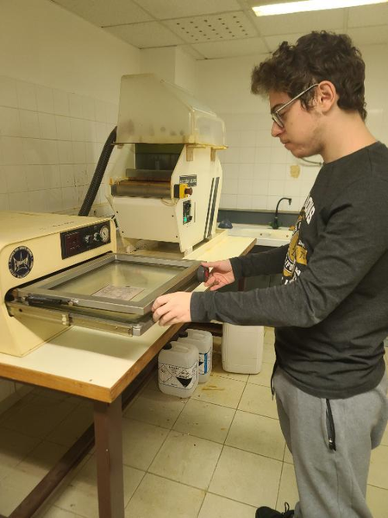
Fabrication du PCB
  Étapes de fabrication
  Respect des normes et contrôle qualité

Slide 12
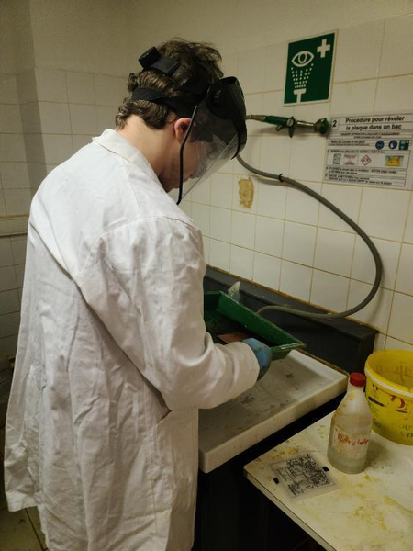
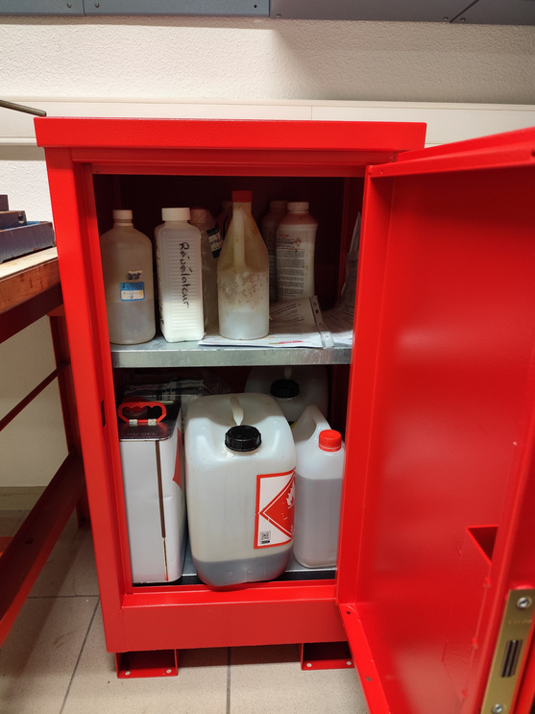
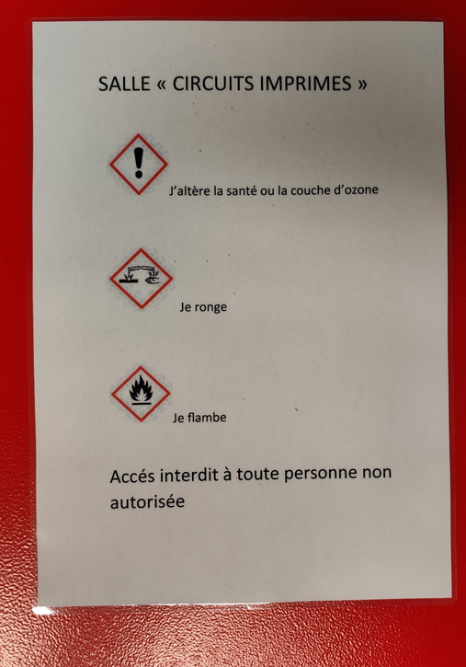
Règles de sécurité
  Conformité aux normes IPC (espacement entre les pistes) et ISO (environnement)
  Impact sur la qualité et la sécurité

Slide 13
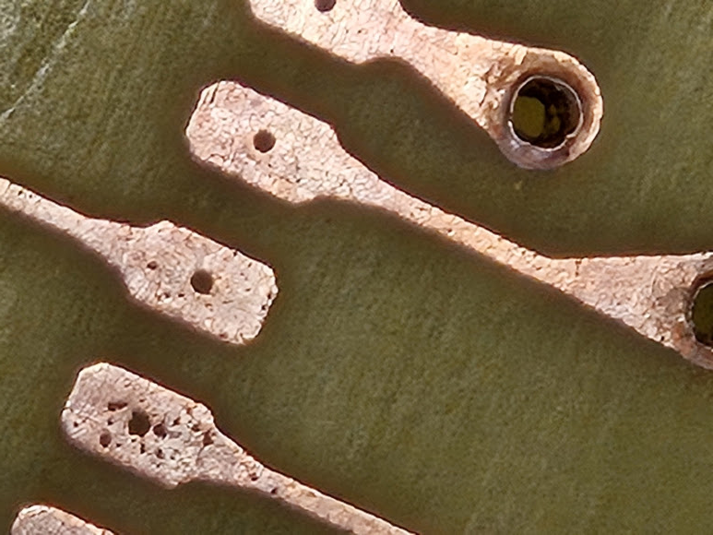
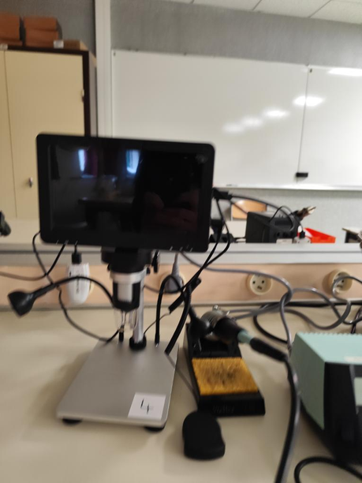
Simulation et validation
  Tests électriques et simulations
  Résultats et ajustements

Slide 14
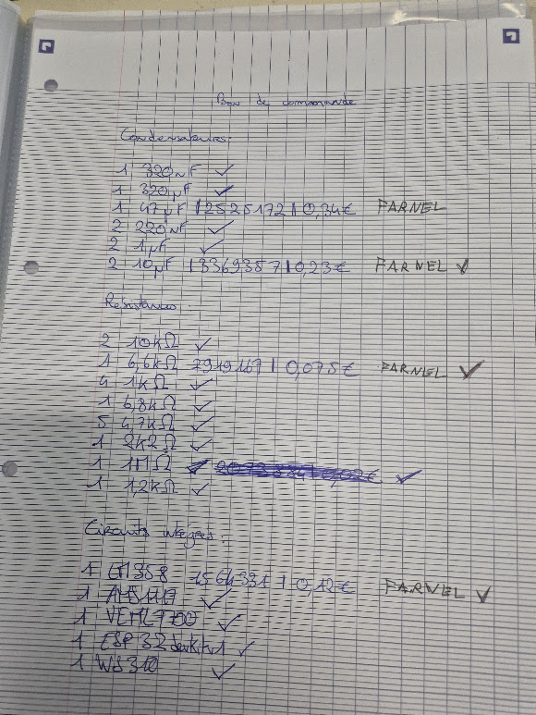
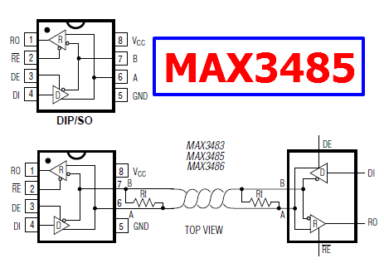
Choix des composants
  Technologies utilisées (CMS, traversant)
  Impact sur la performance et la fabrication

Slide 15
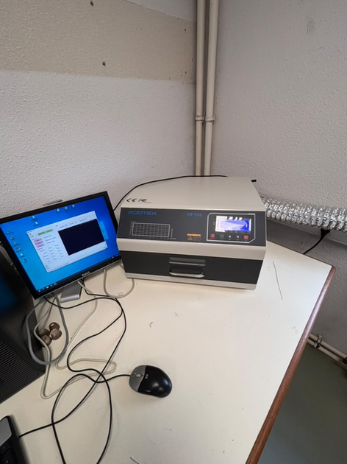
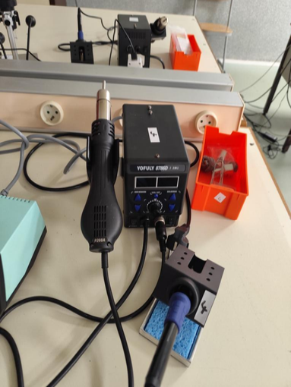
Assemblage et tests
  Soudure et montage des composants
  Vérifications et corrections
  Test visuel à la caméra
  Test au multimètre
  Test des packages avec nos composants

Slide 16
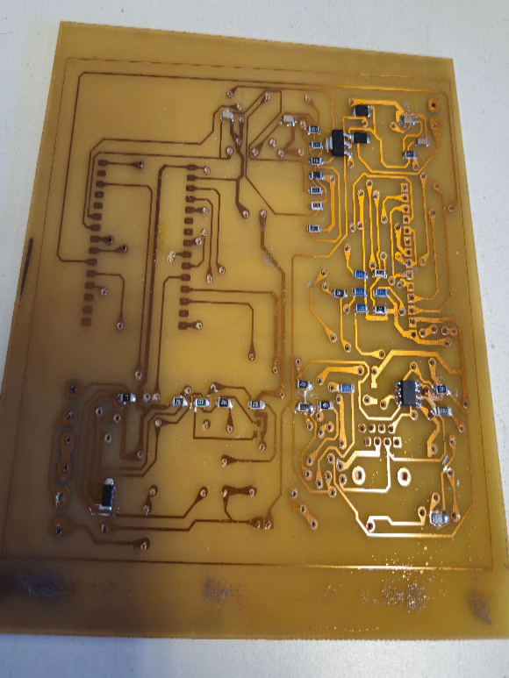
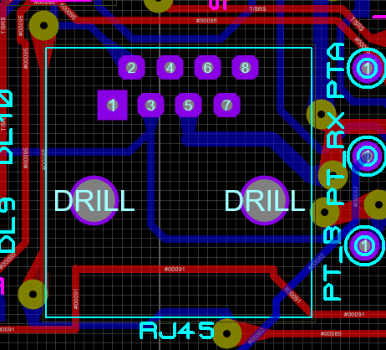
Problèmes rencontrés
  Difficultés techniques et solutions mises en place
  Évolutions possibles
Carte vitrifié

Slide 17
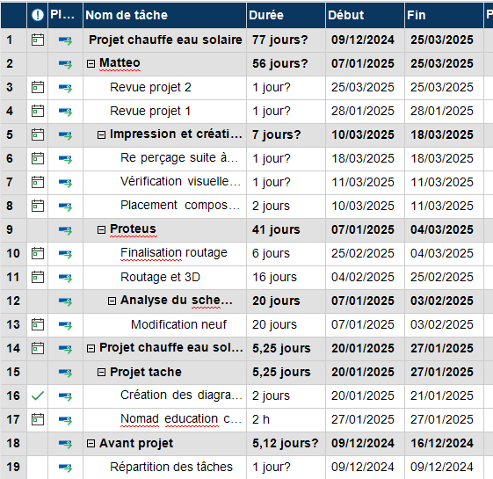
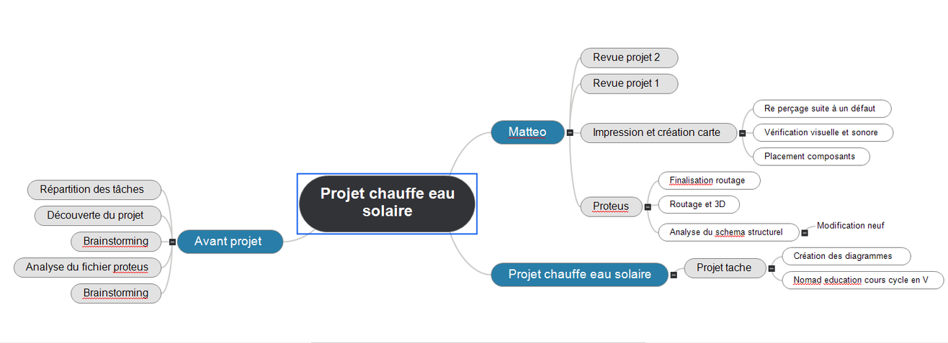
Gantt

Slide 18
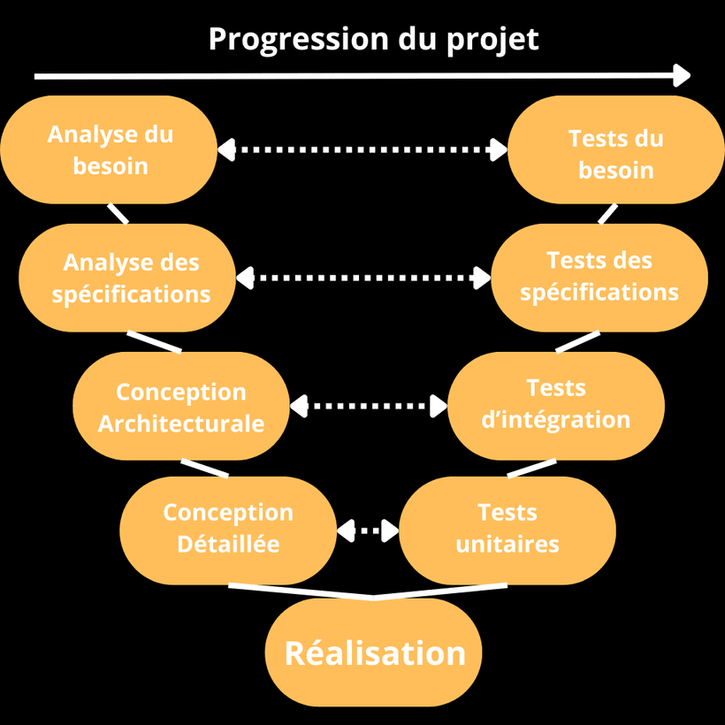
Cycle en V

Slide 19
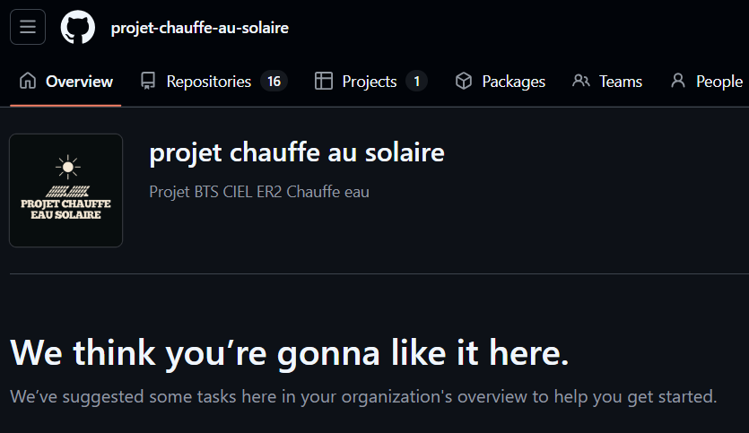
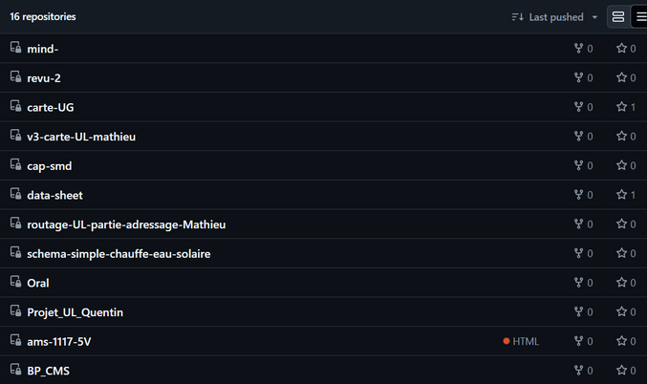

Conclusion et GitHub

